Slide 1
2021/03/10
在 HTML 文件中，我們可用下列三種方法來列表：
無序列表（Unordered list）
有序列表（Ordered list）
定義列表（Definition list）

Slide 2
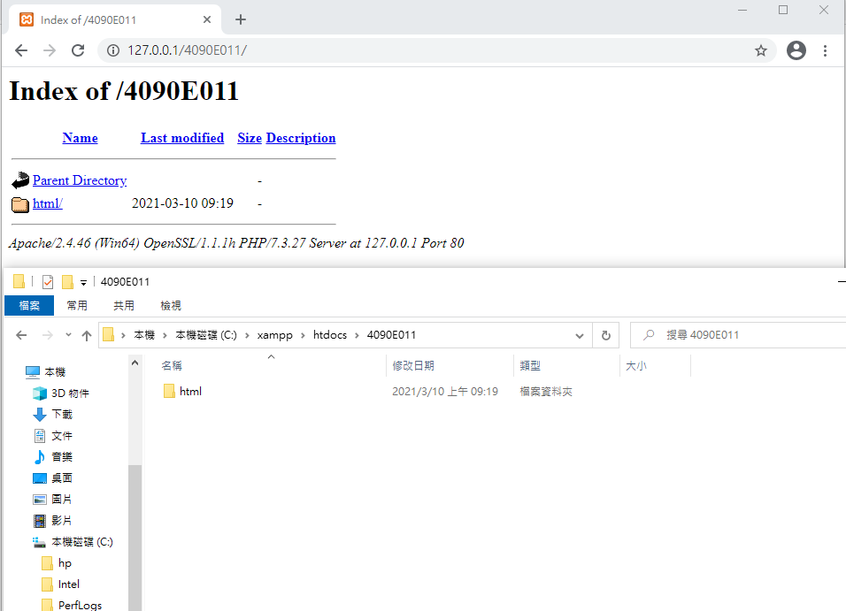
127.0.0.1運用

Slide 3
第三章

Slide 4
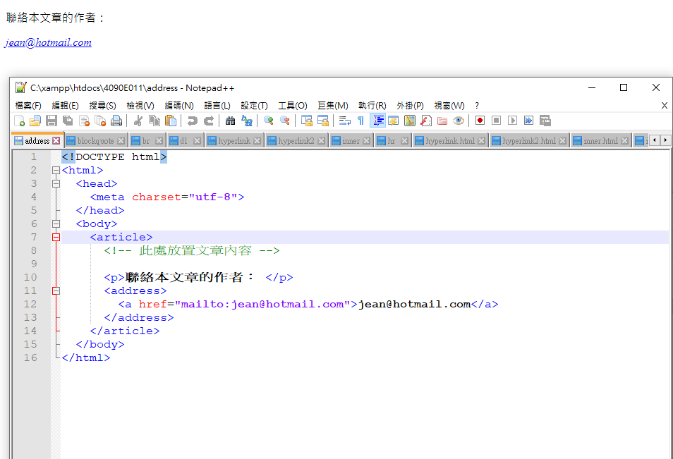

Slide 5
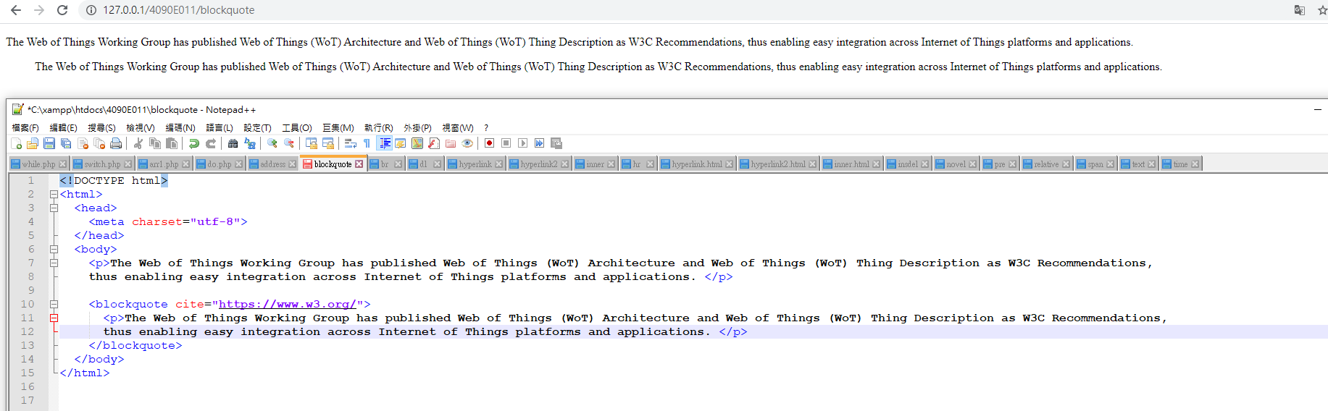

Slide 6
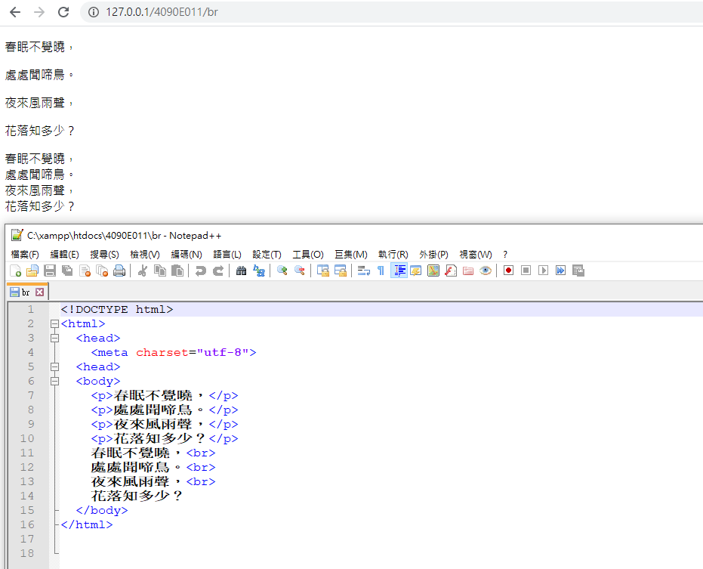

Slide 7
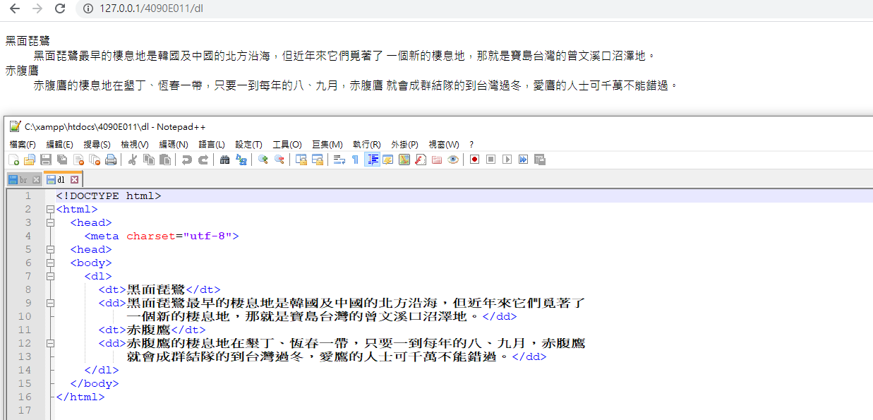
dt < 縮排> dd <_ _ 文字 >

Slide 8
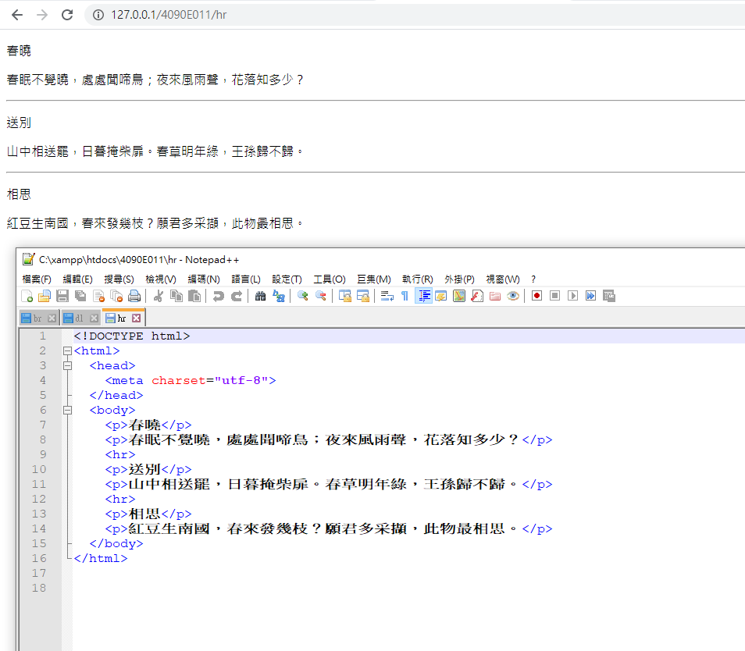
hr底線

Slide 9
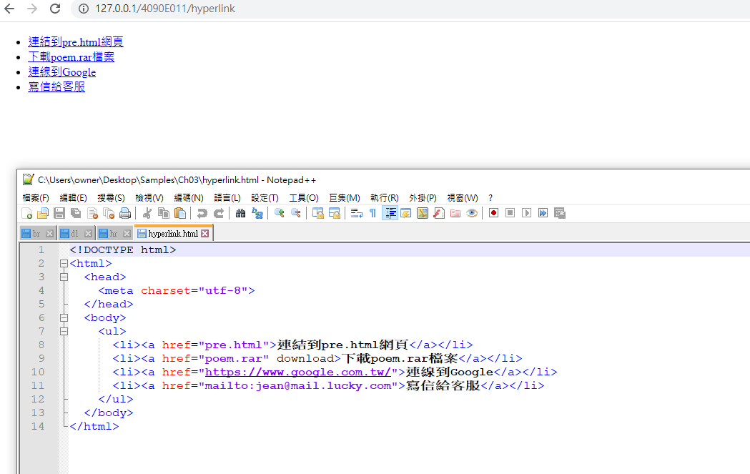

Slide 10
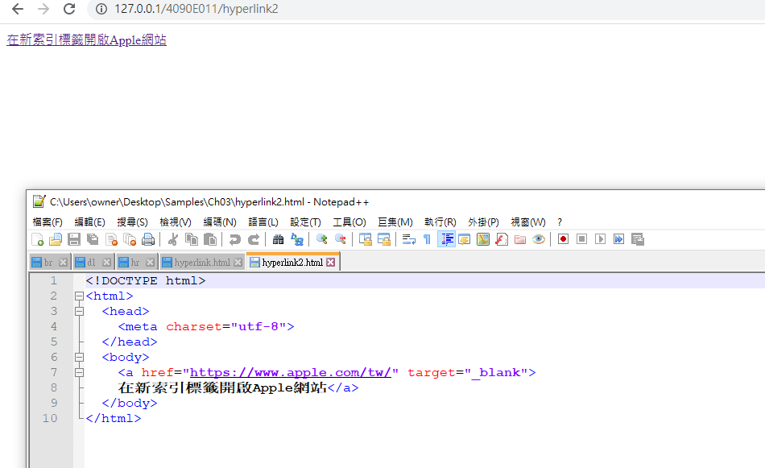
超連結

Slide 11
列表標籤
<ol> | 定义有序列表。
<ul> | 定义无序列表。
<li> | 定义列表项。
<dl> | 定义定义列表。
<dt> | 定义定义项目。
<dd> | 定义定义的描述。
<dir> | 使用 <ul> 代替它。
<menu> | 使用 <ul> 代替它。

Slide 12
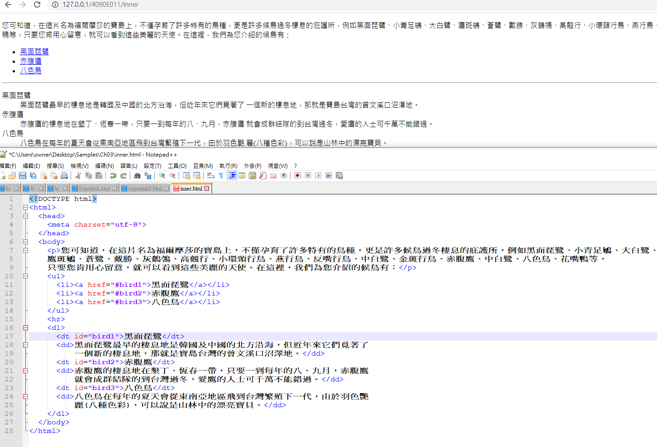

Slide 13
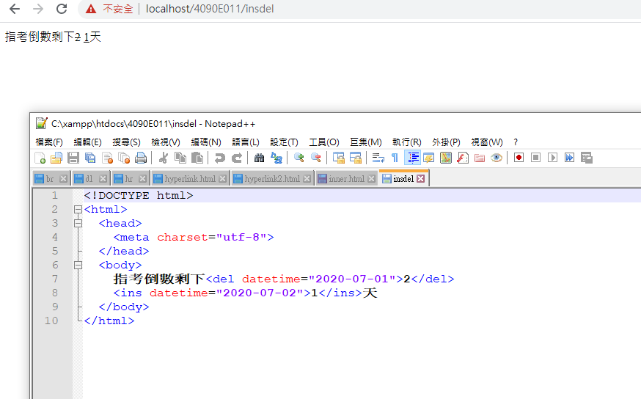

Slide 14
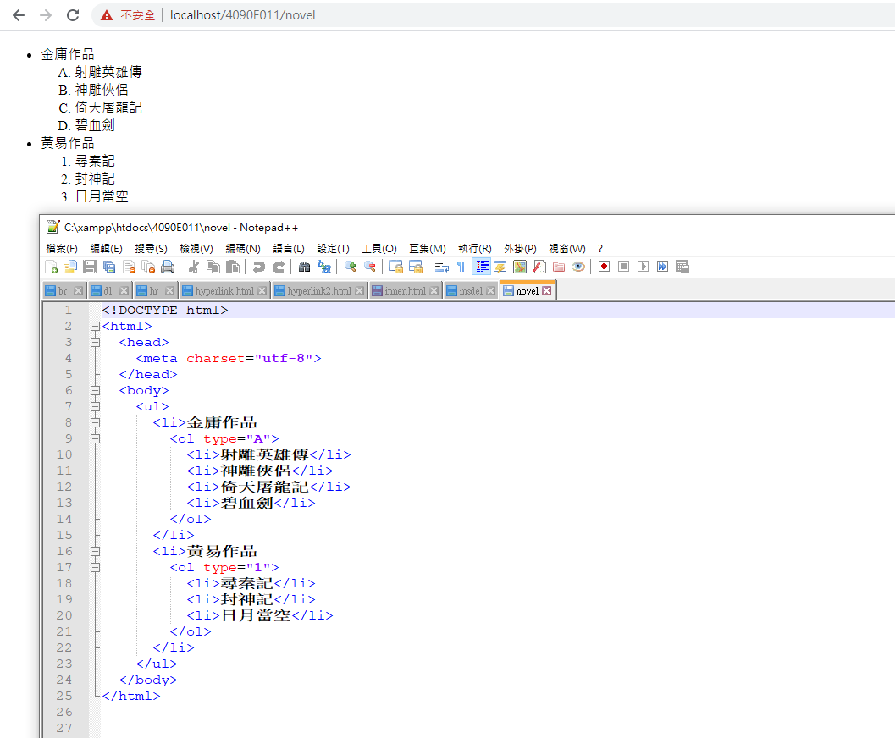

Slide 15
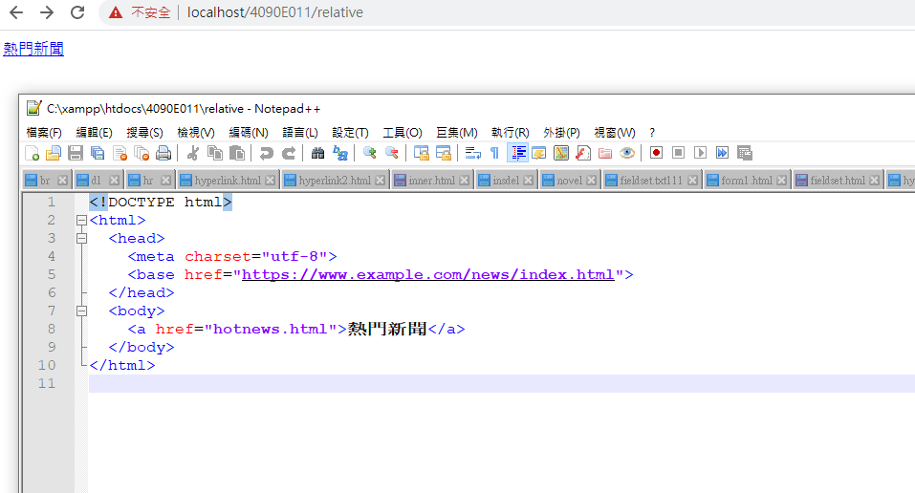

Slide 16
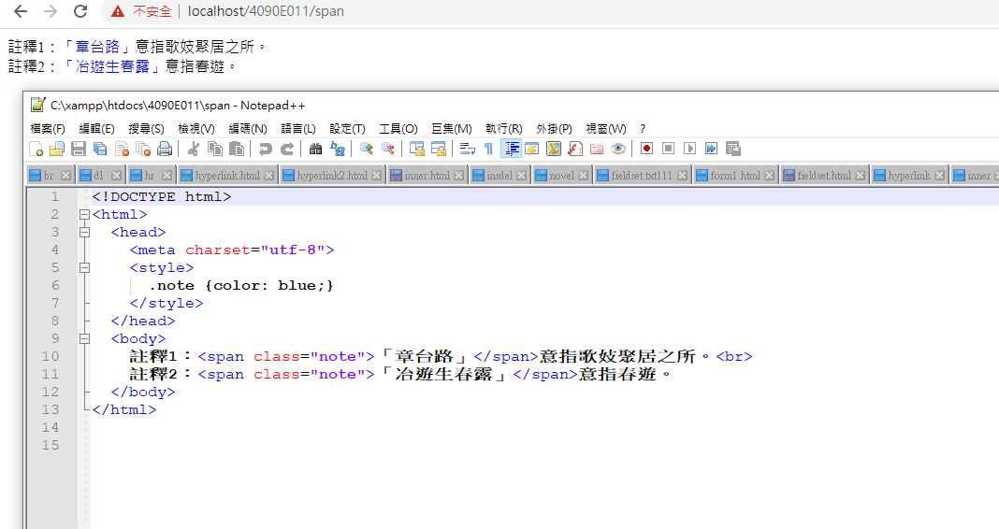

Slide 17
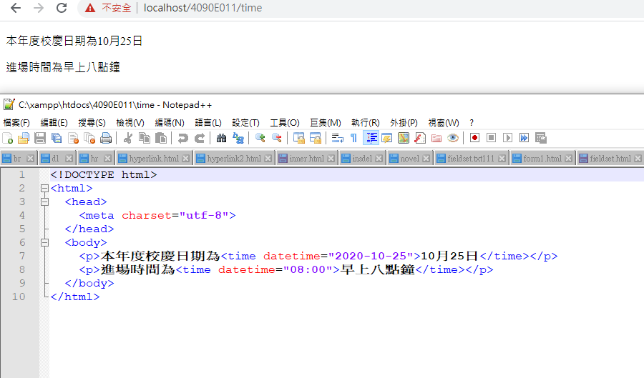

Slide 18
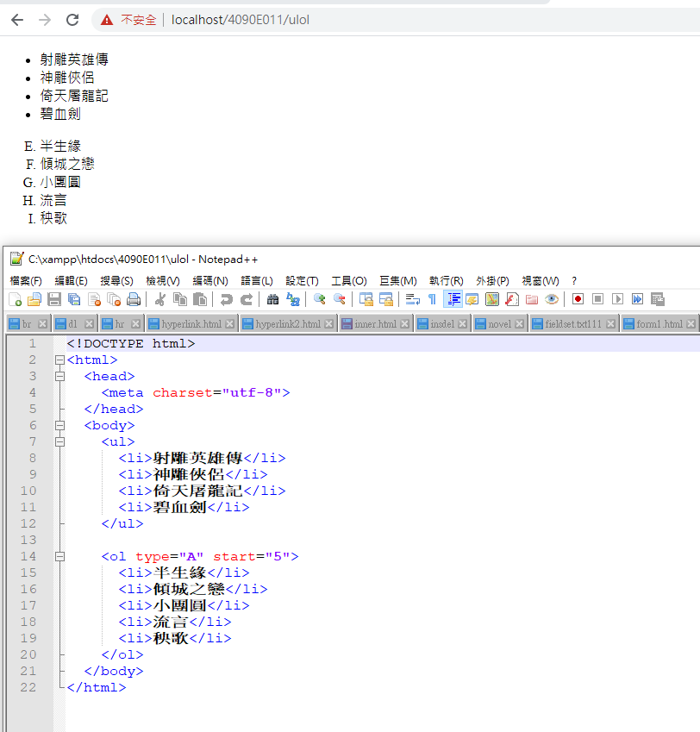

Slide 19
結束

